Slide 1
Администрация Донского сельского поселения Орловского района
~ БЮДЖЕТ ДЛЯ ГРАЖДАН ~
Бюджет Донского сельского поселения Орловского района
на 2021 год и на плановый период
2022 и 2023 годов
Notes:
новый

Slide 2
Основные направления бюджетной и налоговой политики Донского сельского поселения Орловского района на 2021-2023 годы
Утверждены постановлением Администрации Донского сельского поселения от 28.10.2020 № 116
Указ Президента РФ от 07.05.2018 N 204
«О национальных целях и стратегических задачах развития Российской Федерации на период до 2024 года»
Приоритетные цели
Обеспечение сбалансированности и устойчивости бюджетной системы
Экономический рост
Повышение уровня жизни граждан
Ключевые задачи
Реализация Указов Президента РФ
Достижение целей социально-экономического развития Донского сельского поселения Орловского района
Notes:
новый

Slide 3
Основные характеристики бюджета Донского сельского поселения Орловского района на 2021-2023 годы
Тыс. рублей
Показатель | Бюджет на 2021 год | Бюджет на 2022 год | Бюджет на 2023 год
I. Доходы, всего | 7650,4 | 6219,7 | 6263,4
Безвозмездные поступления из областного бюджета | 4845,8 | 3290,7 | 3213,6
II. Расходы, всего | 7650,4 | 6219,7 | 6263,4
III. Дефицит, Профицит | -140,0 | -140,3 | -146,6
Notes:
НОВЫЕ ЦИФРЫ

Slide 4
Структура налоговых и неналоговых доходов бюджета ДОНСКОГО СЕЛЬСКОГО ПОСЕЛЕНИЯ Орловского района в 2021 году

Slide 5
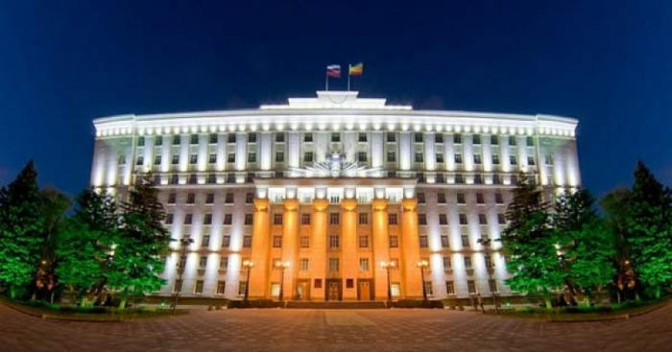
Безвозмездные поступления из областного бюджета
а
тыс. рублей
Наименование | 2021 год (проект) | 2022 год (проект) | 2023 год (проект)
Безвозмездные поступления*) | 4845,8 | 3290,7 | 3213,6
из них:
Дотации | 4146,1 | 2893,5 | 2812,8
Субвенции | 96,3 | 97,2 | 100,8
Иные межбюджетные трансферты | 603,4 | 300,0 | 300,0
Notes:
новый

Slide 6
Основные приоритеты и подходы к формированию расходов бюджета Донского сельского поселения Орловского района на 2021-2023 годы
Увеличение расходов на заработную плату низкооплачиваемых работников
в связи с доведением минимального размера оплаты труда до величины
прожиточного минимума трудоспособного населения
в 2021 году до 12 792 рублей
Принятие мер по недопущению снижения достигнутых ранее показателей
уровня оплаты труда категорий работников социальной сферы, определенных
в указах Президента Российской Федерации 2012 года, а также сохранению уровня, установленного в этих указах
Notes:
новый

